Slide 1
Thuyết Trình Nhóm 2
CHỦ ĐỀ:
Thiết Kế Web Tuyển Dụng Nhân Sự
Giáo Viên Hướng Dẫn: Dương Thị Mộng Thùy
Thành Viên :
Trần Thành Phát
Mai Ngọc Bình
Trần Nhật Tấn
Trần Minh Phước

Slide 2
TÓM TẮT ĐỀ TÀI
1.Mục tiêu - Tạo được trang Web bằng html - Sử dụng được thư viện Boostrap, js, css.
2. Nội dung thực hiện - Tạo trang Web Đăng Tin Tuyển Dụng Nhân Sự - Trang Web gồm có: + Trang chủ + Chi Tiết Việc Làm + Đăng Nhập , Đăng Ký.
3. Nội dung trang Web - Trang Web hiện thị đầy đủ các công việc thiết yếu ngày này, có vô vàn những công việc hấp dẫn được đề ra trong trang web và hàng ngàn những nhà tuyển dụng hấp dẫn đang đợi các bạn, trang web tạo ra nhằm giúp những bạn đang muốn có một trang web uy tín và đi đôi với một chất lượng tuyệt vời, trang web sẽ giúp các bạn kiếm được một nguồn thu nhập ổn định thậm chí cao hơn tùy vào công việc mà bạn đã chọn.

Slide 3
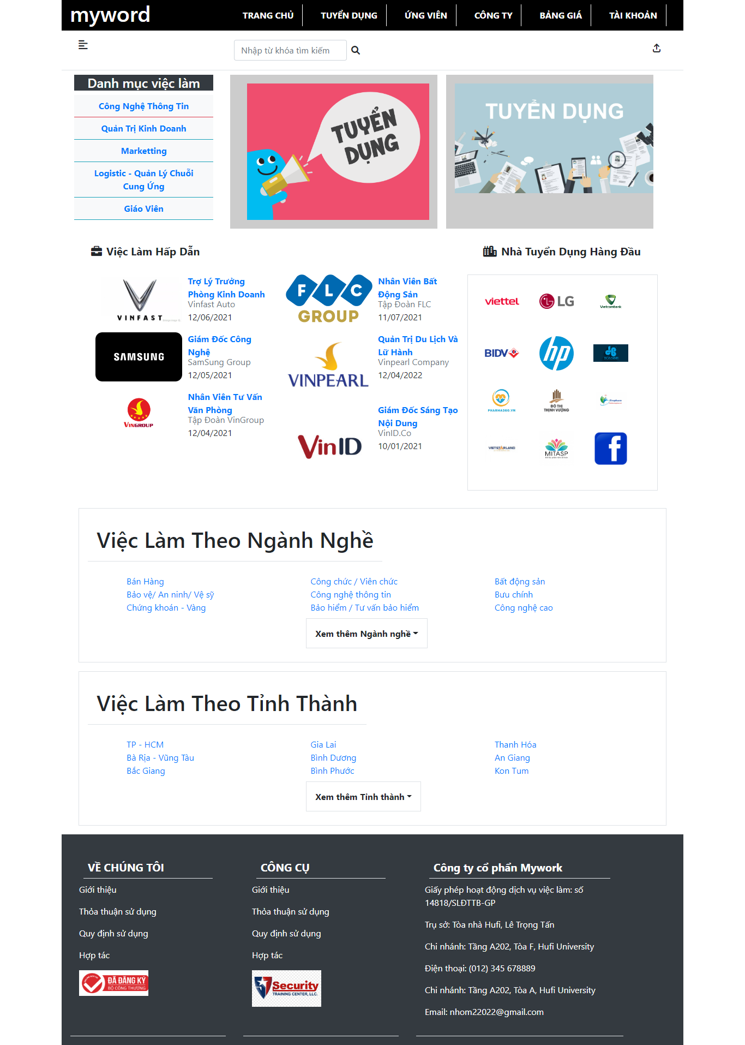
Trang Chủ

Slide 4
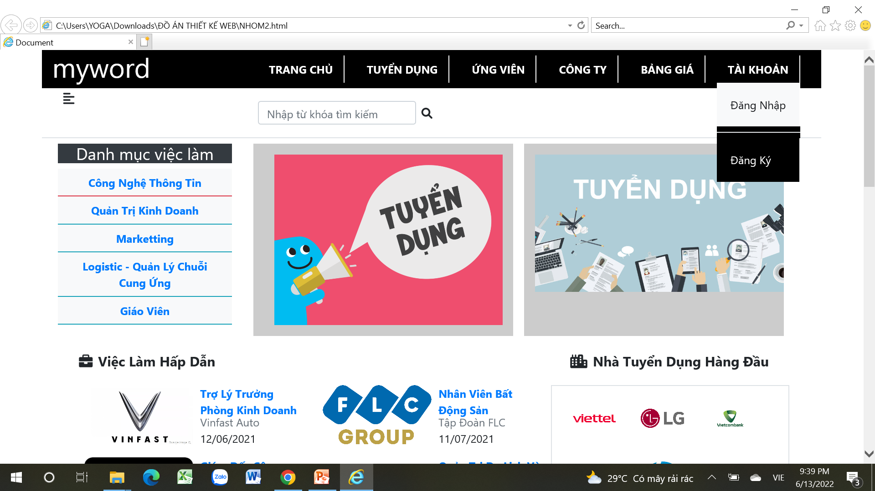
Menu Cấp 2

Slide 5
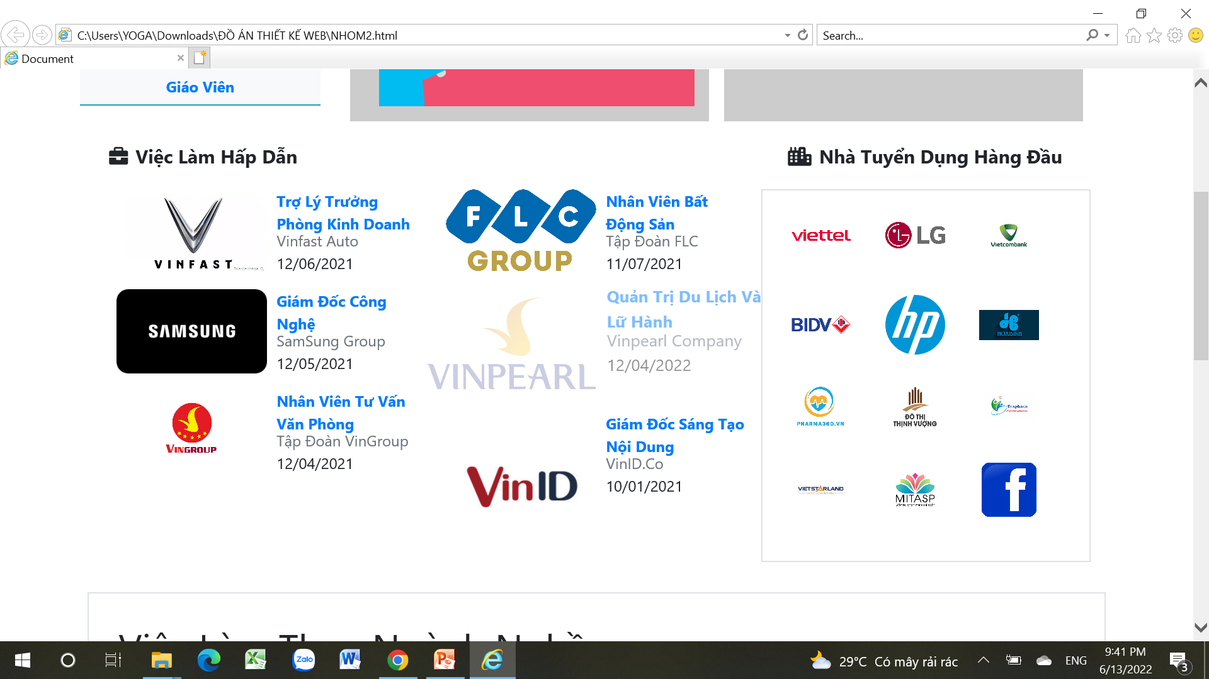
Hiển Thị Mục Việc Làm

Slide 6
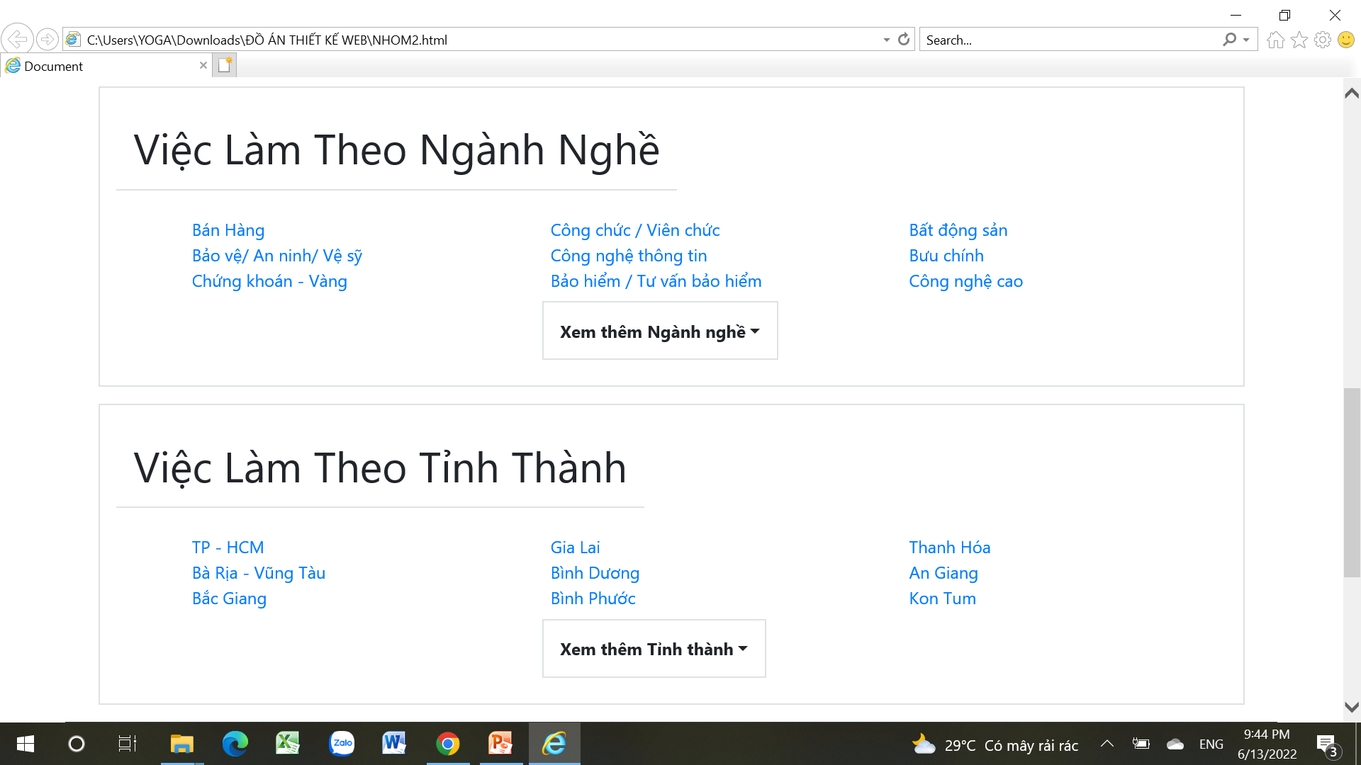
Tìm Việc Theo Ngành Và Tỉnh Thành

Slide 7
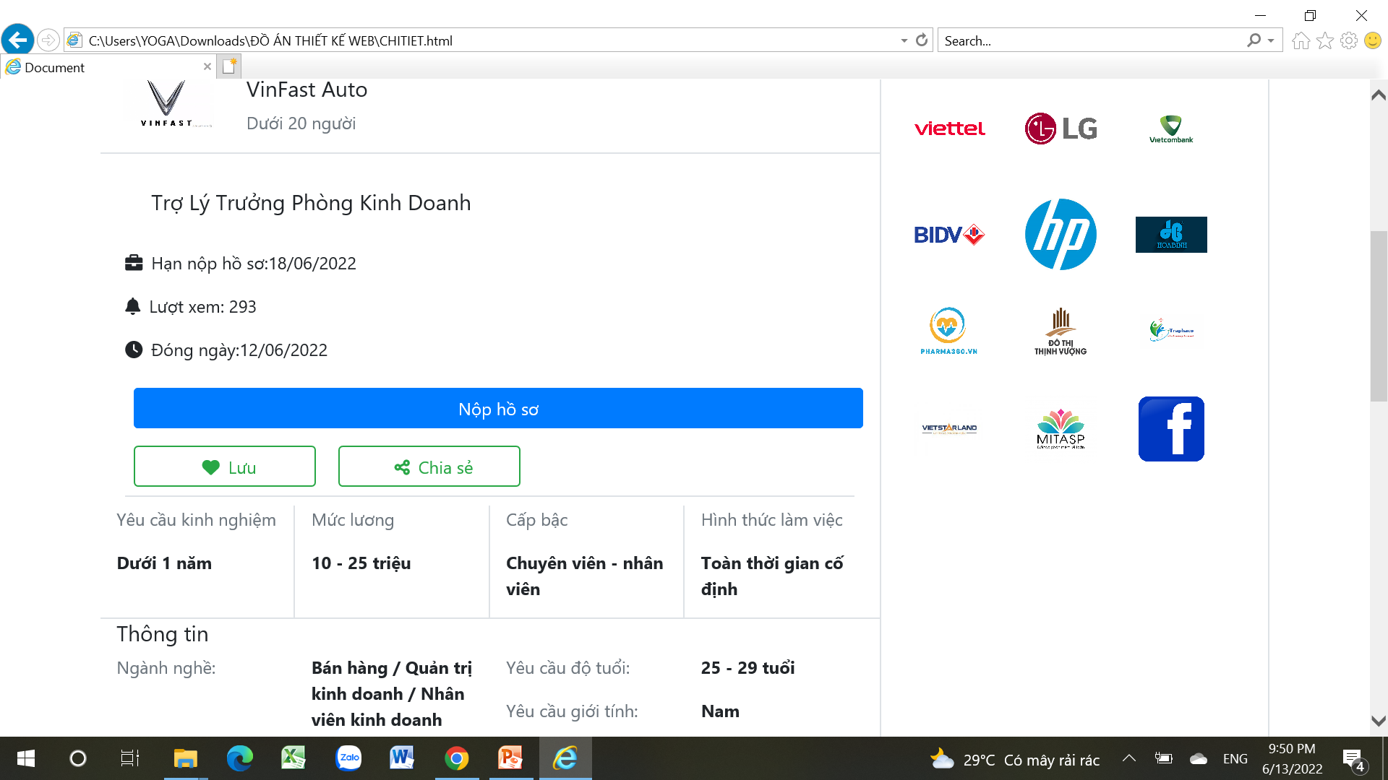
Chi Tiết Việc Làm

Slide 8
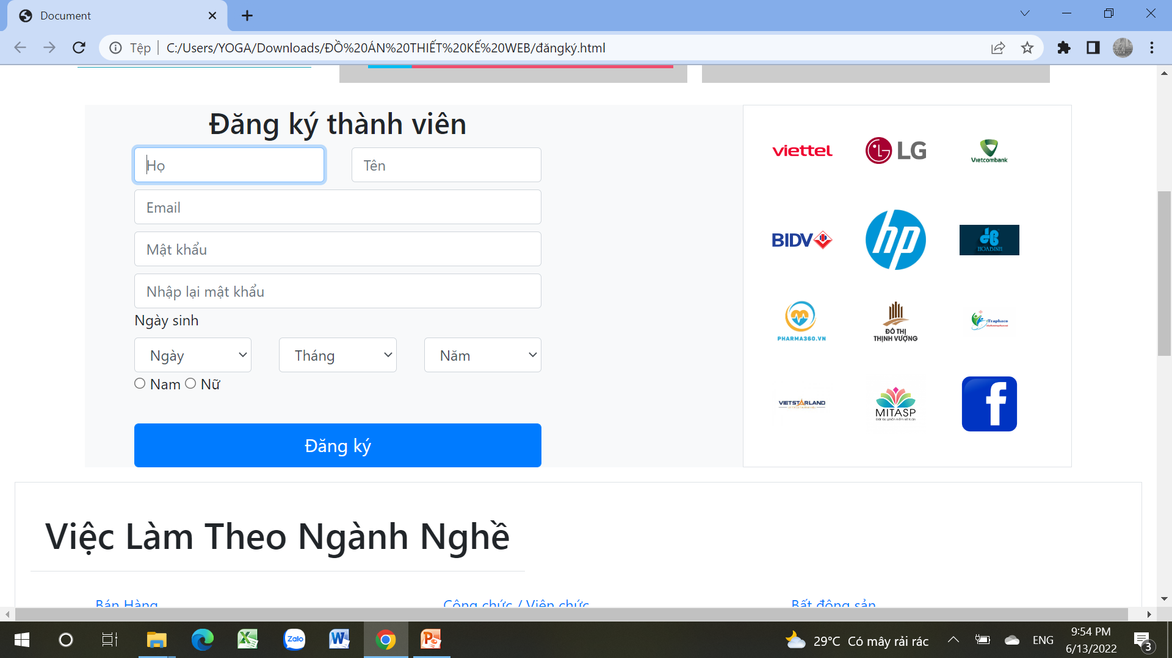
Đăng Ký

Slide 9
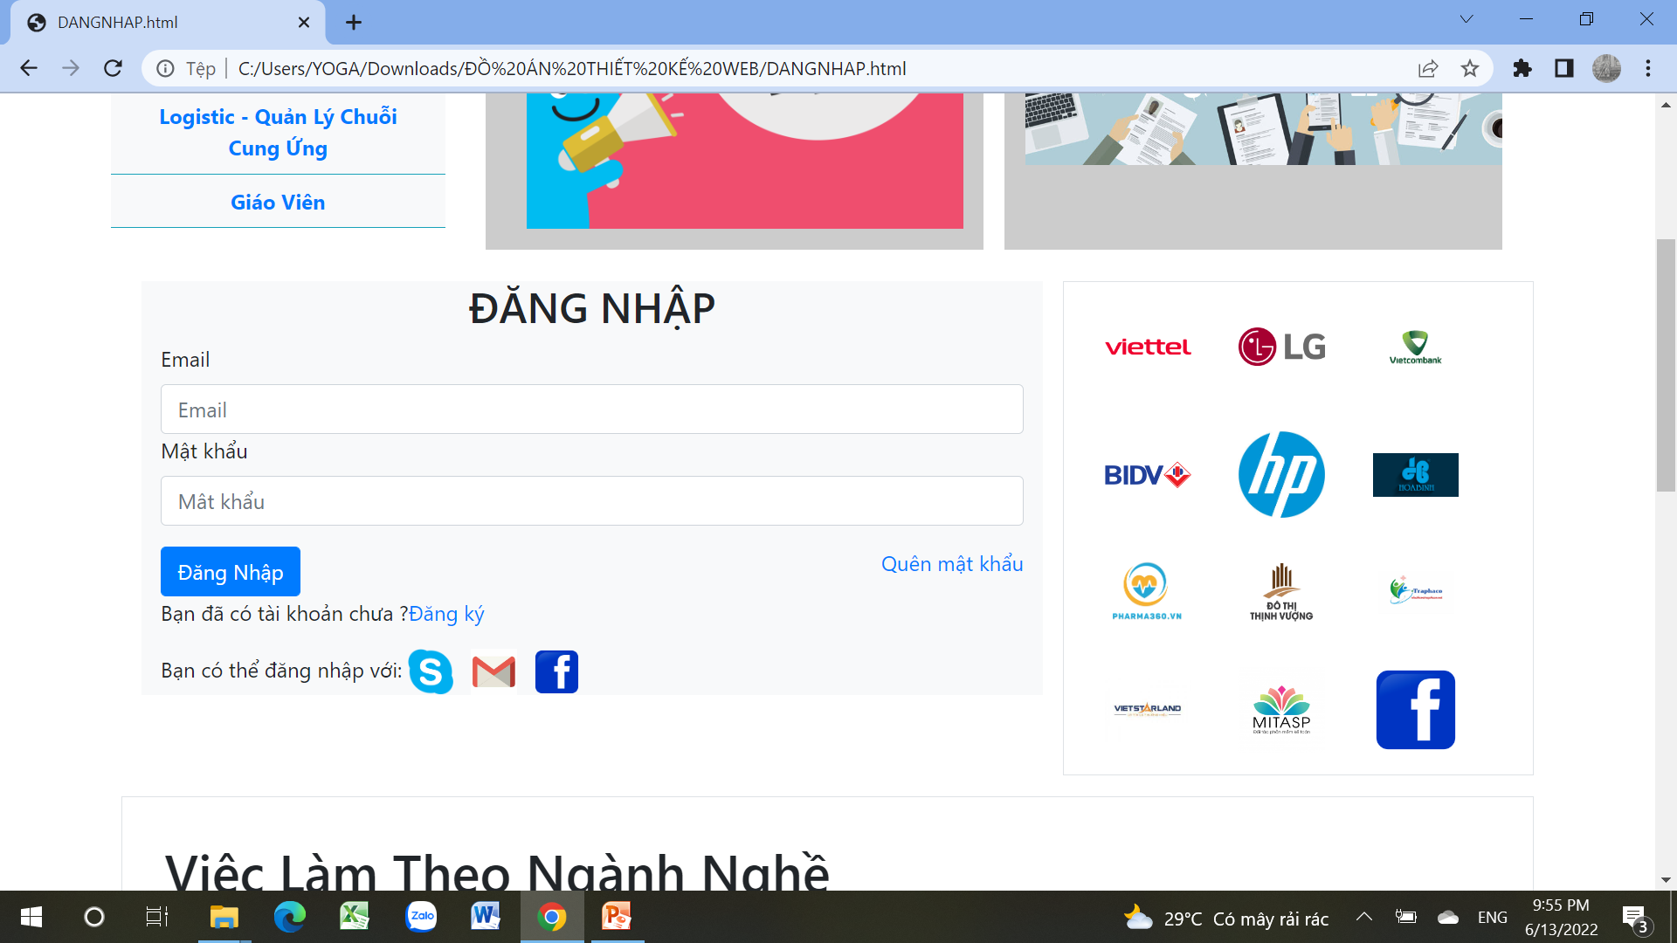
Đăng Nhập

Slide 10
Cám Ơn Cô Và Các Bạn Đã Chú Ý Lắng Nghe!

